Slide 1
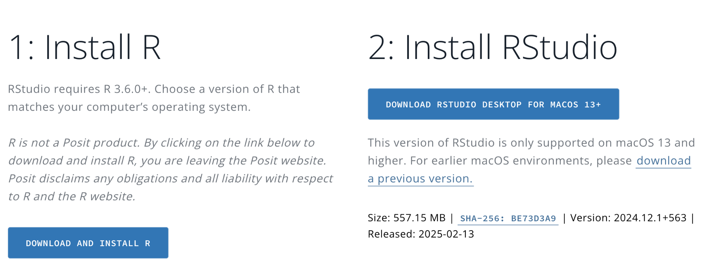
Установка R и RStudio
Перейдите по ссылке posit.co/download/rstudio-desktop
В середине страницы найдите следующий раздел

Slide 2
Установка R
Нажмите DOWNLOAD AND INSTALL R

Slide 3
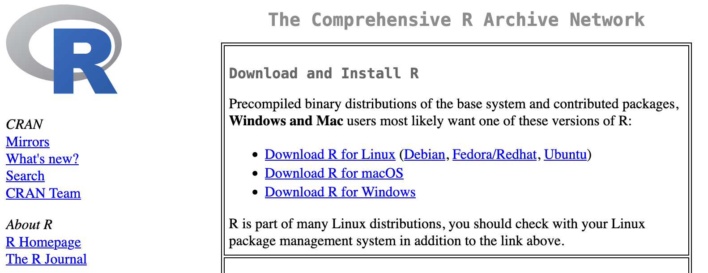
Установка R
В открывшейся вкладке выберите из списка свою операционную систему

Slide 4
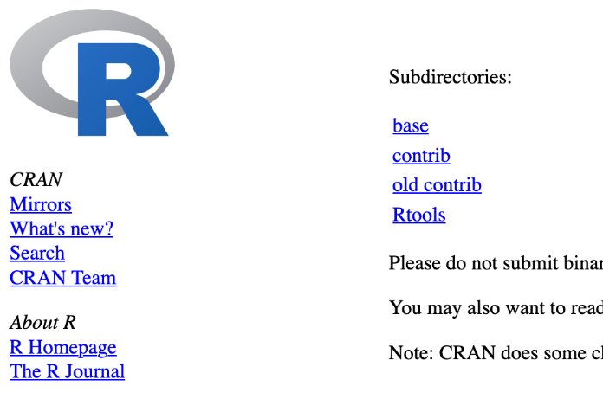
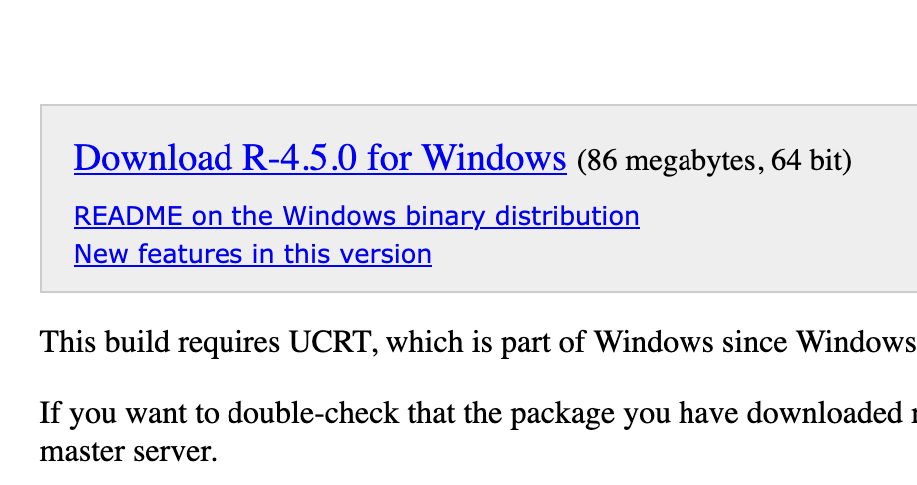
Для Windows
1) Выберите вариант base
2) Загрузите и установите .exe файл

Slide 5
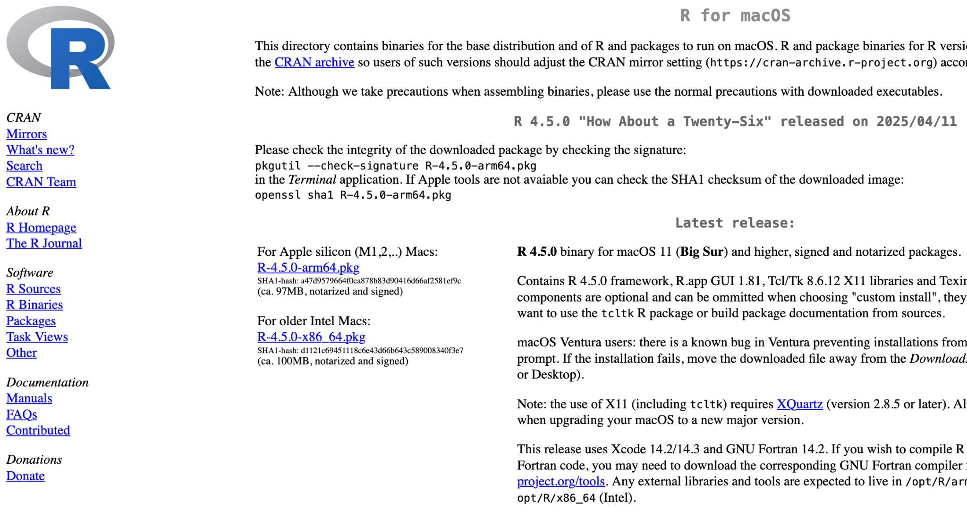
Для Mac
Загрузите и установите .pkg файл (сверху для новых компьютеров, снизу для старых)
Для новых Mac:
или для старых Mac:

Slide 6
Установка RStudio
Вернитесь или перейдите по ссылке posit.co/download/rstudio-desktop
Нажмите DOWNLOAD RSTUDIO DESKTOP
Следуйте инструкциям установщика

Slide 7

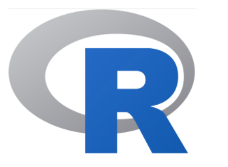
Запустите RStudio
Иконка RStudio - удобный интерфейс.
Запускаем ее.
Иконка R - запускает только консоль для кода.

Slide 8
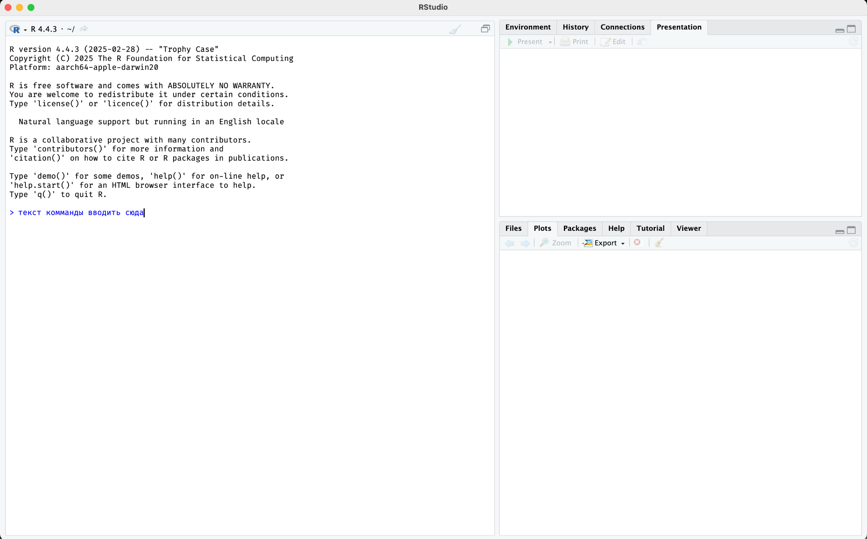
Запустите RStudio
Убедитесь что версия R
4.2.x, 4.3.x, 4.4.x или 4.5.x
Иначе установите по предыдущим шагам более новую версию.

Slide 9
Запуск команд в RStudio
Это консоль для ввода команд.
Введите текст команды.
Нажмите Enter для запуска.

Slide 10
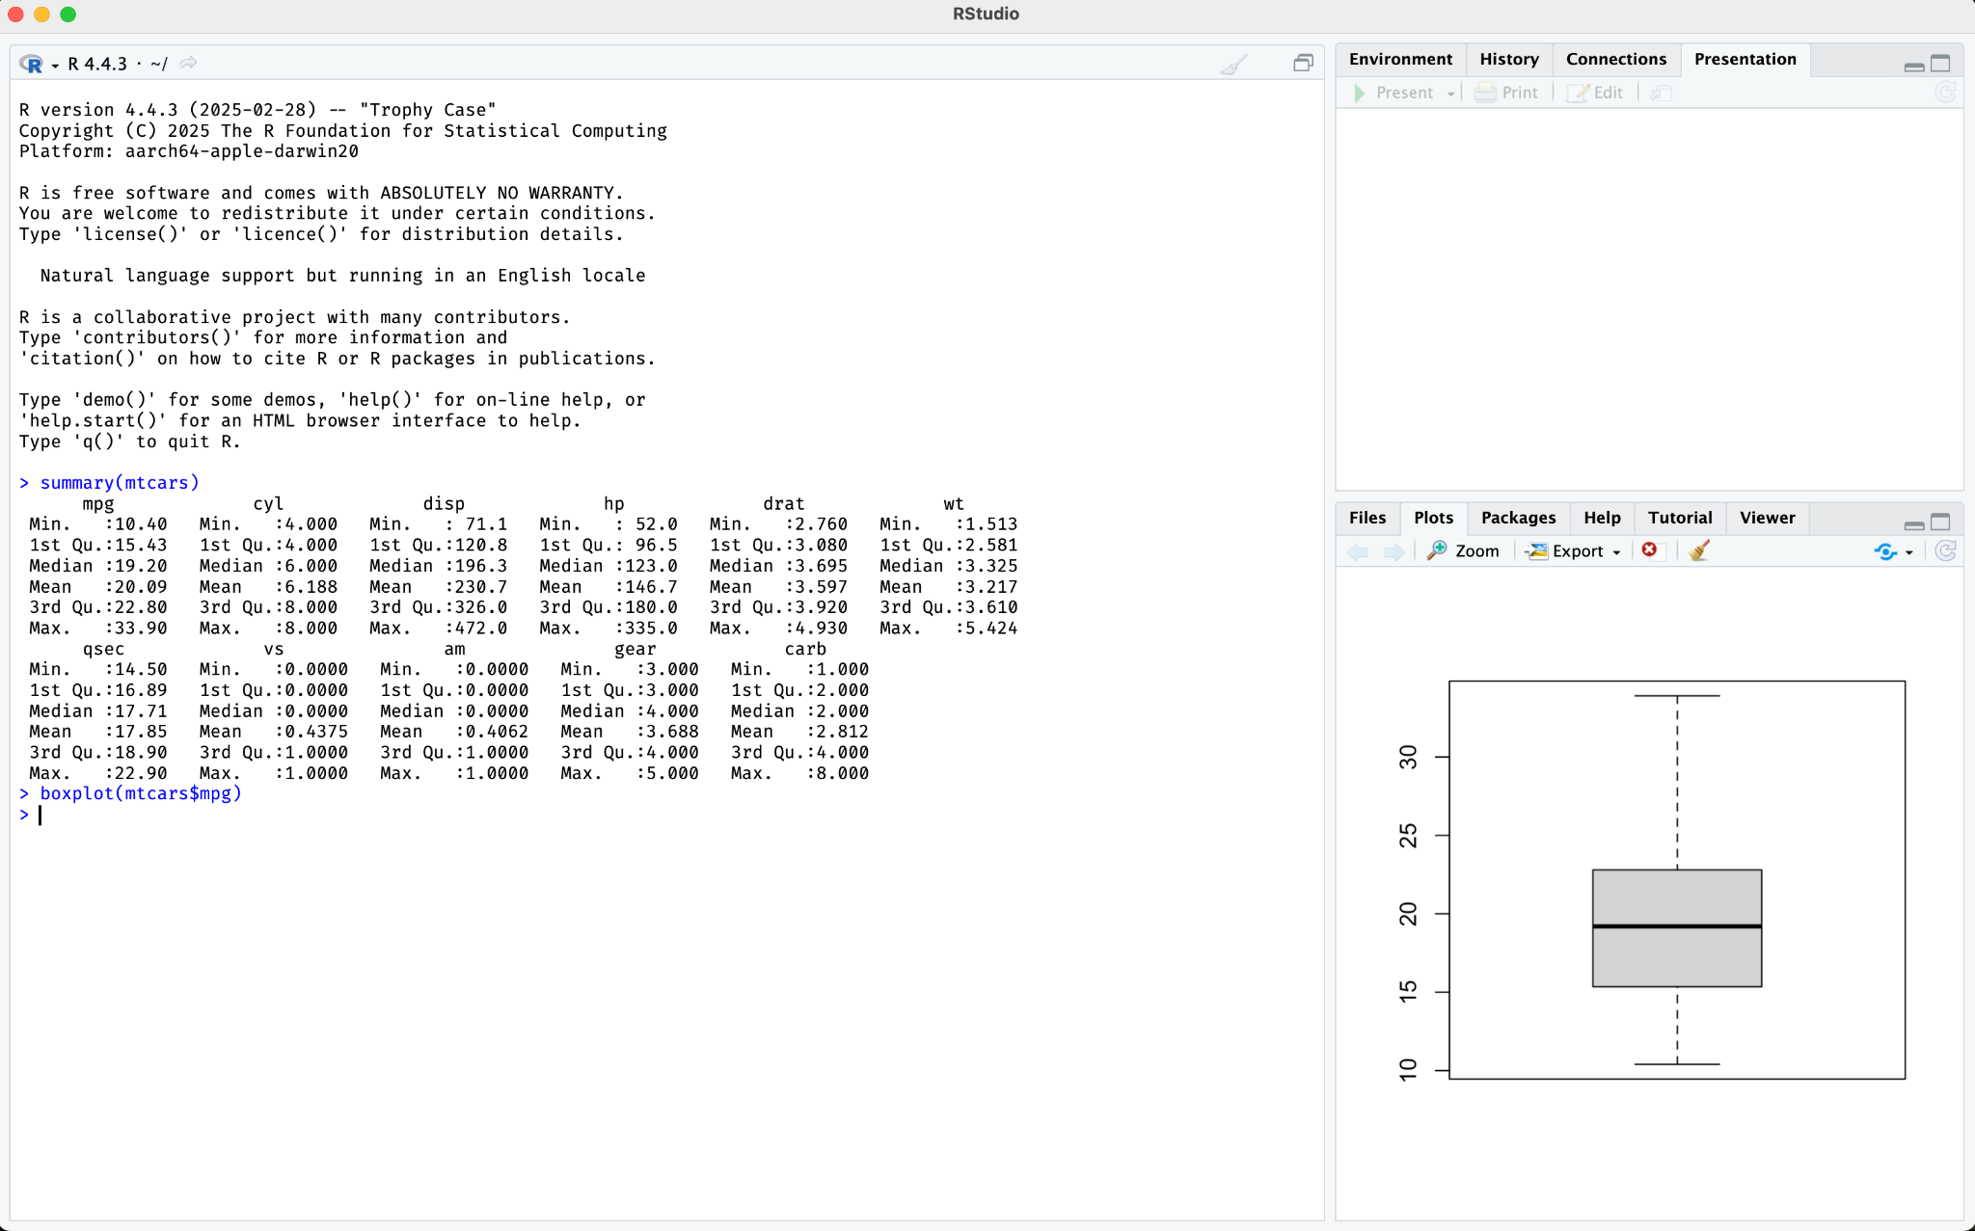
Запуск команд в RStudio
Это консоль для ввода команд.
Введите текст команды.
Нажмите Enter для запуска.
Попробуйте команды
summary(mtcars)
boxplot(mtcars$mpg)
Должен вывестись график

Slide 11
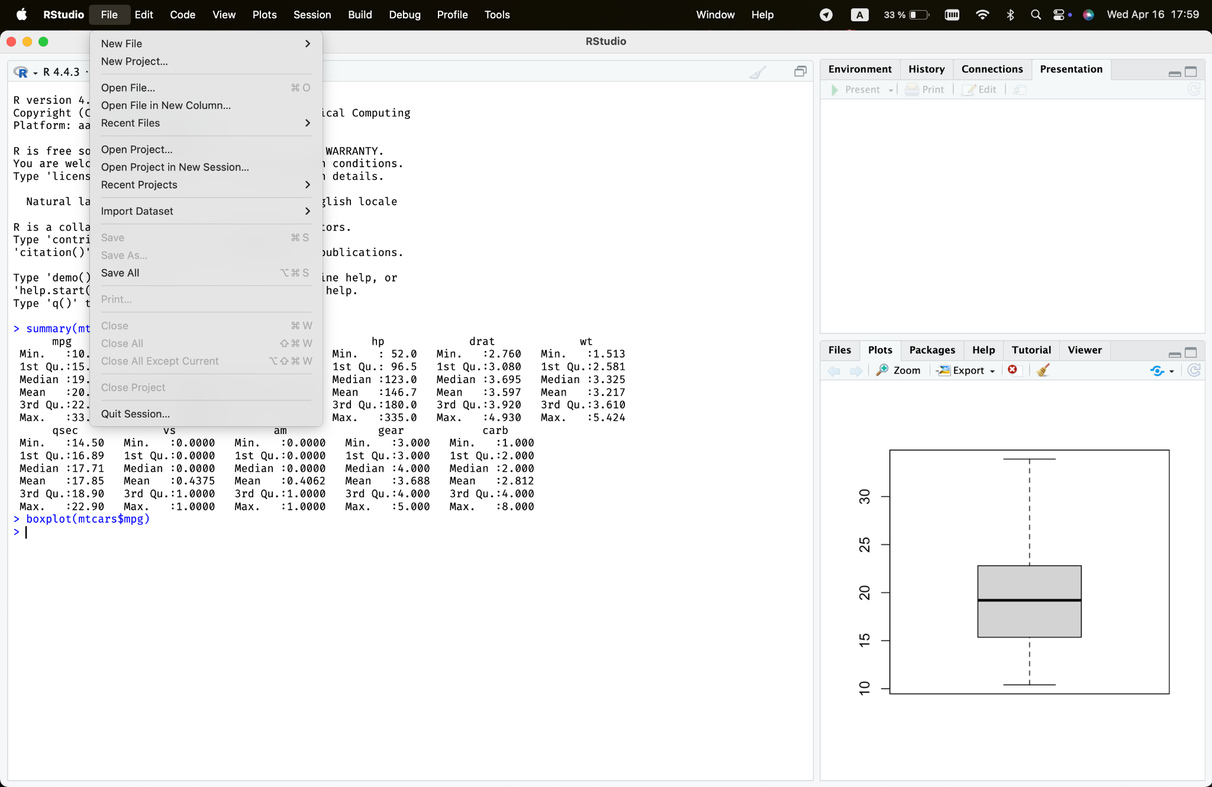
Запуск файлов в RStudio
Скачайте и откройте файл survival-demo.R
(верхнее меню File -> Open file)

Slide 12
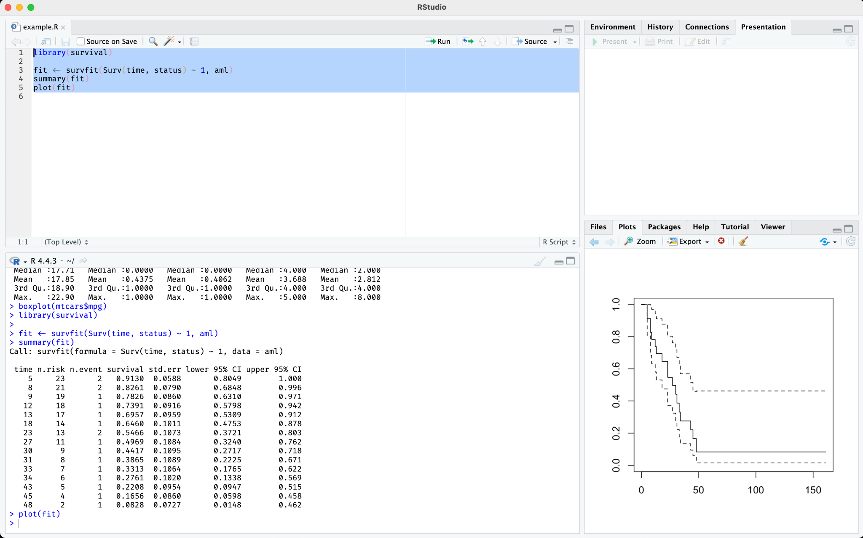
Запуск файлов в RStudio
Выделите весь текст мышью
Нажмите Run
Команды выполнятся в консоли ниже
Должен вывестись график

Slide 13
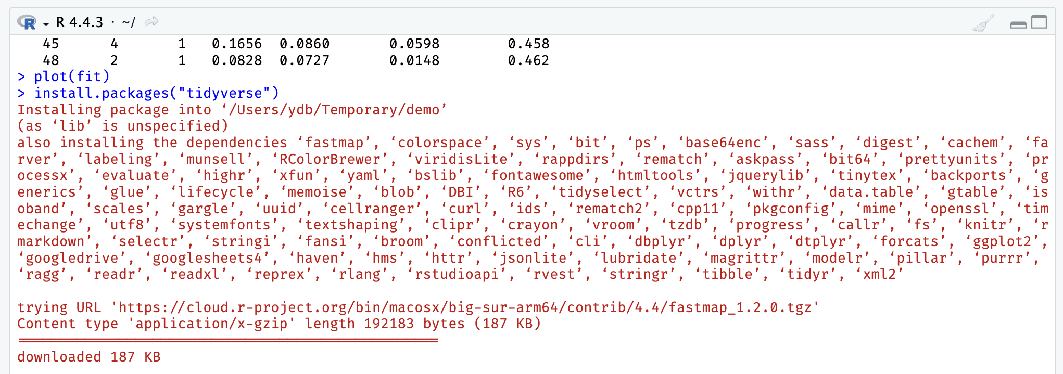
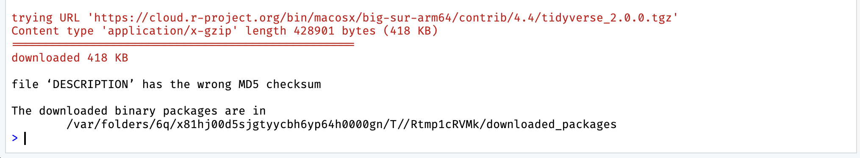
Установка пакетов
Введите в консоли команду (обратите внимание на кавычки)
install.packages("tidyverse")
долго будут ставиться пакеты
пока не закончится на tidyverse

Slide 14
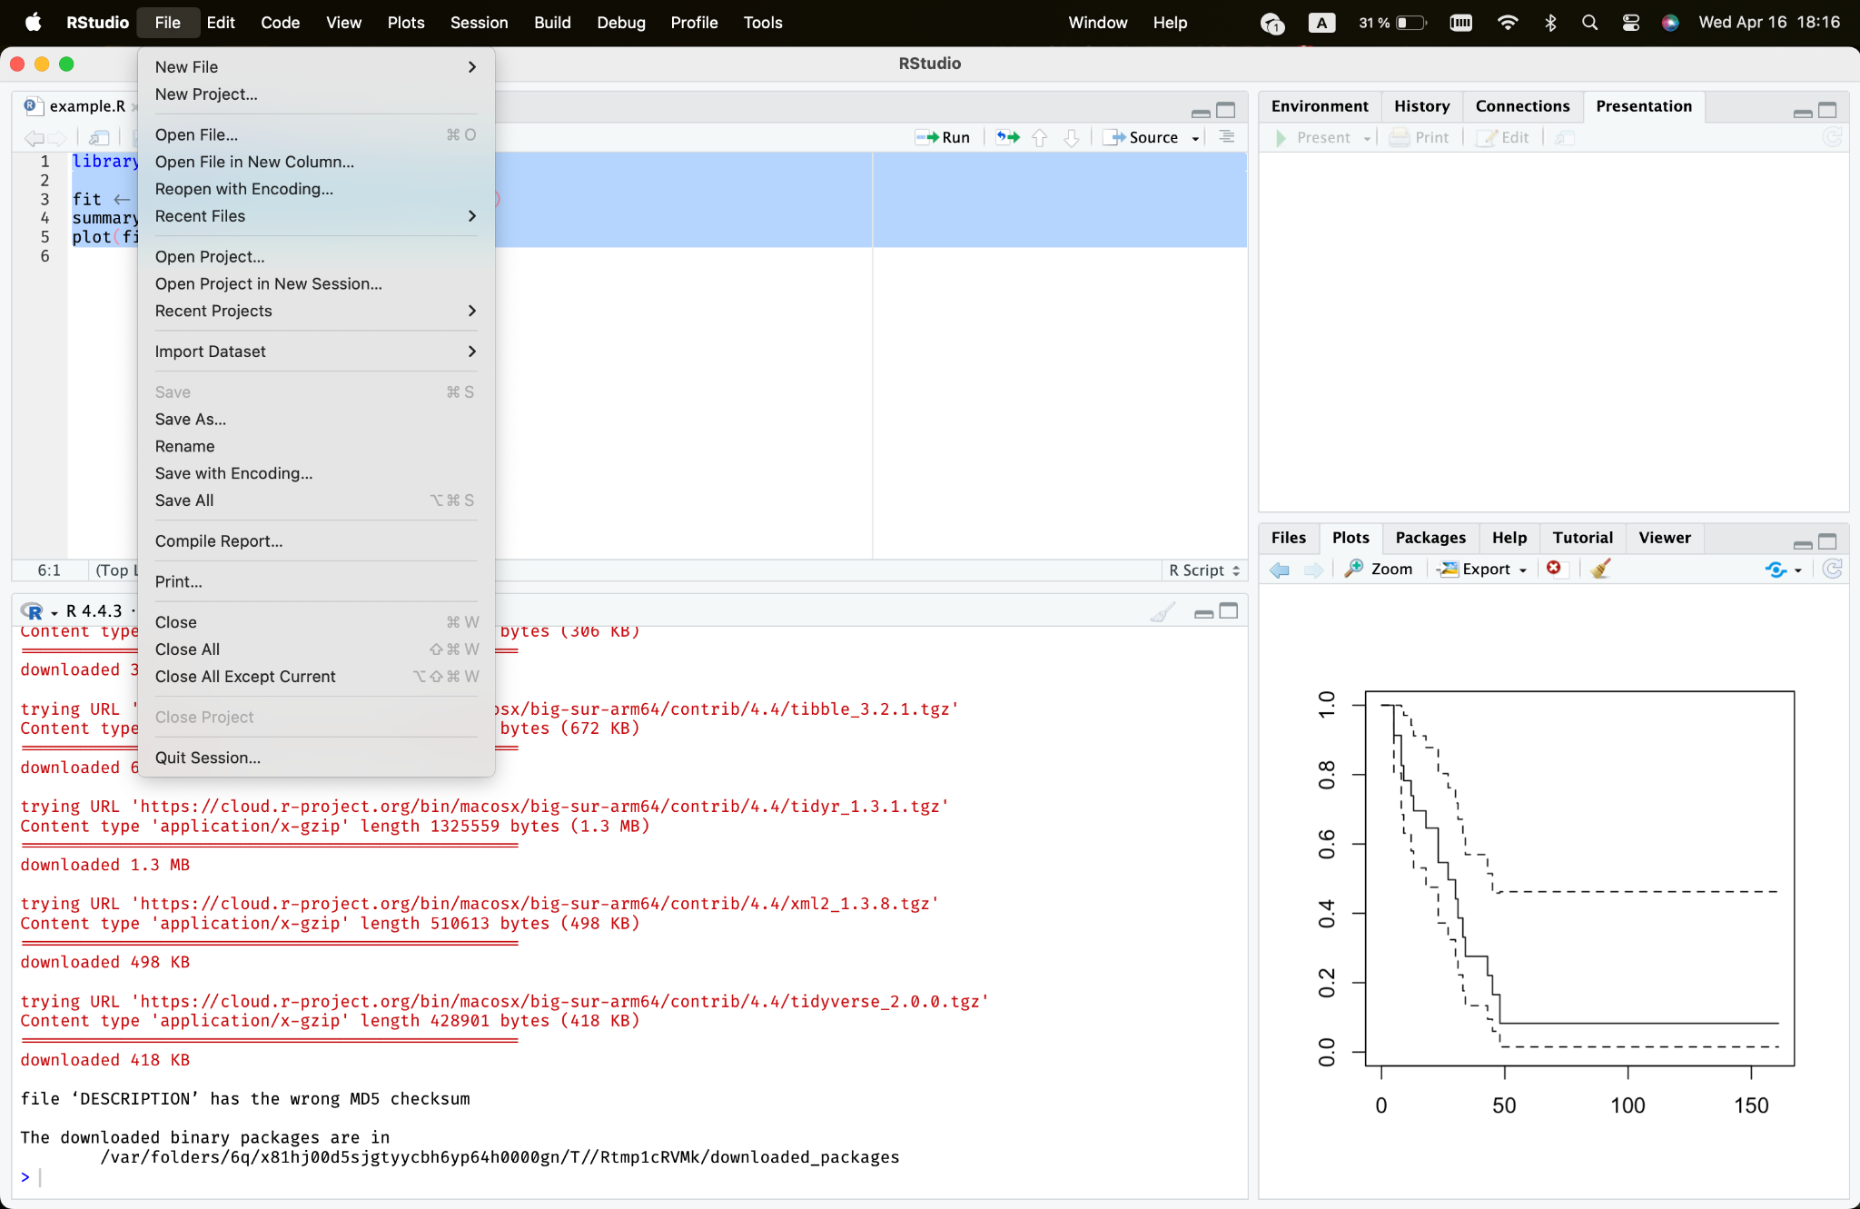
Установка пакетов
Скачайте и откройте файл tidyverse-demo.R
(верхнее меню File -> Open file)

Slide 15
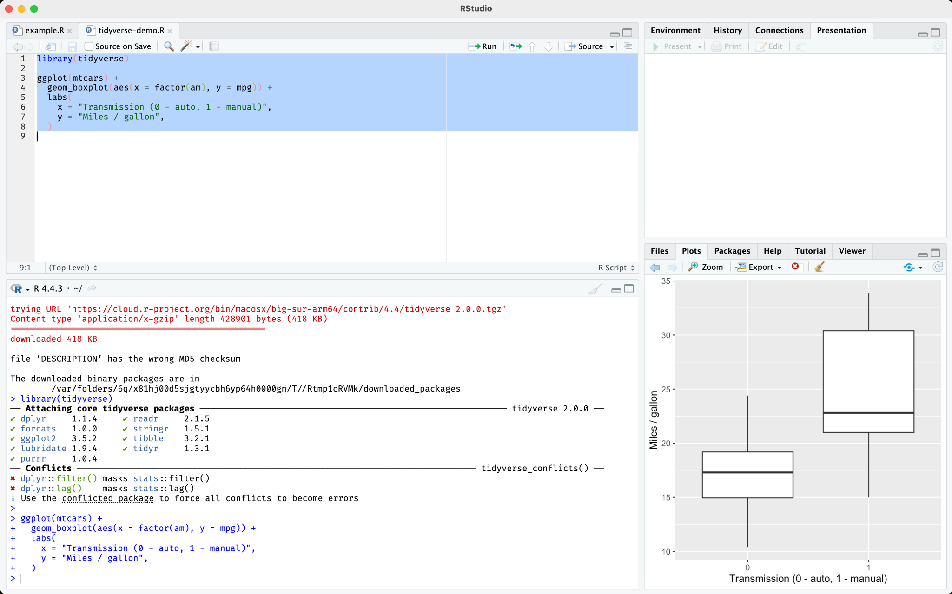
Установка пакетов
Выделите весь текст мышью
Нажмите Run
Команды выполнятся в консоли ниже
Должен вывестись КРАСИВЫЙ график

